Slide 1


PRESENTADO POR:
Javier Maroto Hernández
Kevin Cambronero Flores
Oscar Murillo Peña
Jessica Pérez Hurtado
ESTRUCTURA DE DATOS

Slide 2

WHATSAPP
Introducción/Historia
Problemas y Ataques Enfrentados
Características de Whatsapp
Privacidad y Seguridad
Whatsapp business y API
Almacenamiento de datos de usuario
Estructura de datos de Whatsapp
Evaluación de rendimiento
9. Conclusión
10. Preguntas
11 JULIO

Slide 3
HISTORIA
WhatsApp fue fundada el 24 de febrero de 2009
En primeras instancias se quería crear para enviar notificaciones a sus amigos.
En el 2015 la aplicación que permitiría hacer llamadas de voz, ese mismo año se lanzó WhatsApp Web, la cual permite utilizar WhatsApp en una computadora,
WhatsApp se destacó por su enfoque en la simplicidad y la experiencia de usuario.
WhatsApp utiliza el lenguaje de programación llamado Erlang, incluye Maquina virtual y bibliotecas.
Erlang es un lenguaje funcional con evaluación estricta, asignación única y tipado dinámico.

Slide 4

PROBLEMAS Y ATAQUES ENFRENTADOS:
Vulnerabilidades de seguridad.
Spyware y ataques de phishing.
Bloqueos y restricciones gubernamentales.
Desinformación y propagación de noticias falsas.

Slide 5

Características
de WhatsApp
Chat uno a un
Mensajería grupal
Enviados + Entregados + confirmación de lectura
En línea / Visto por última
Chats temporales / permanentes:
WhatsApp Web y Escritorio:
Copias de seguridad en la nube

Slide 6


Privacidad y Seguridad
Códigos de seguridad
Encriptación de extremo a extremo
Protección de datos personales:
Protección de datos personales:
4. Opciones de privacidad
5. Autenticación en dos pasos
6. Actualizaciones de seguridad

Slide 7
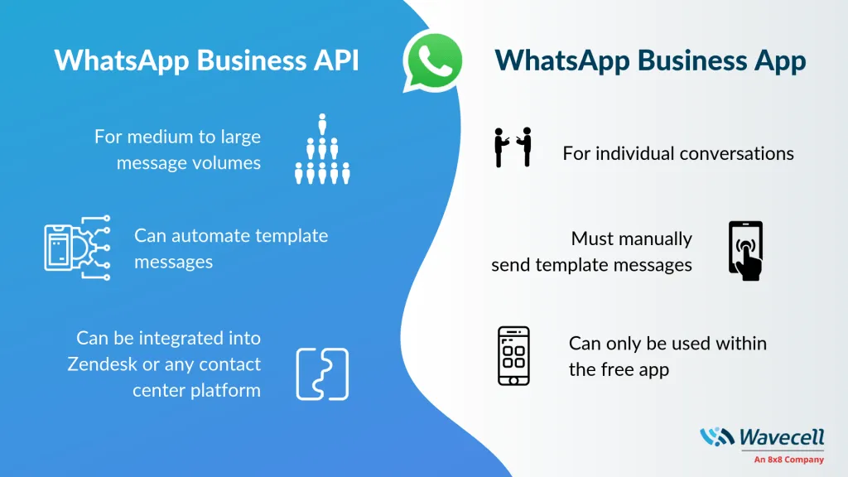
WhatsApp Business y API
WhatsApp Business es una aplicación diseñada para pequeñas y medianas empresas
WhatsApp Business API es una solución más avanzada destinada a grandes empresas y proveedores de servicios

Slide 8

Almacenamiento de datos de usuario
WhatsApp almacena ciertos metadatos de las interacciones de los usuarios, como los números de teléfono involucrados en una conversación, la hora y la fecha de los mensajes enviados, y la duración de las llamadas
Los Metadatos son información adicional:
Correo electrónico
Llamadas telefónicas
3. Mensajería instantánea:

Slide 9
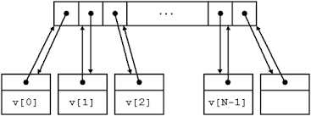
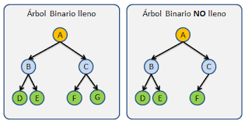
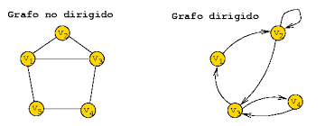
Identificación de estructuras de datos
Listas enlazadas
Árboles
GRAFOS

Slide 10
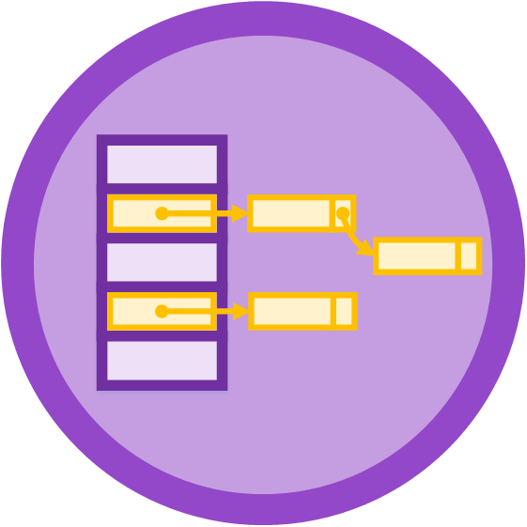
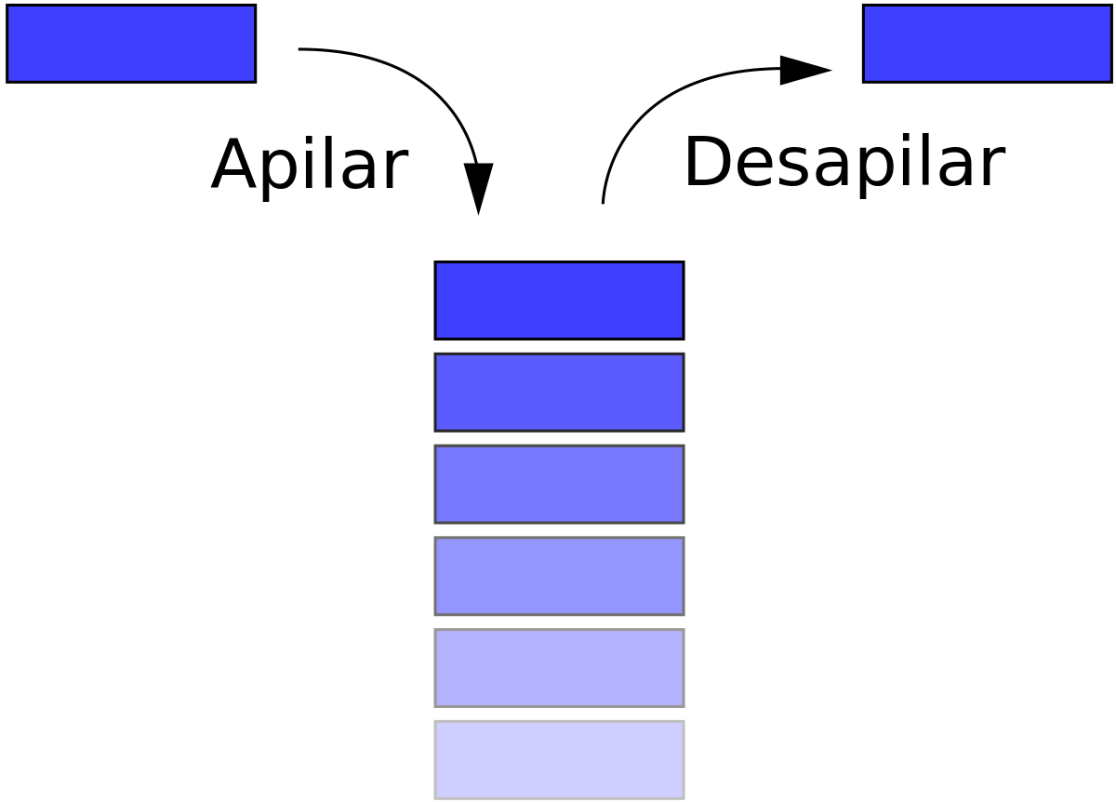
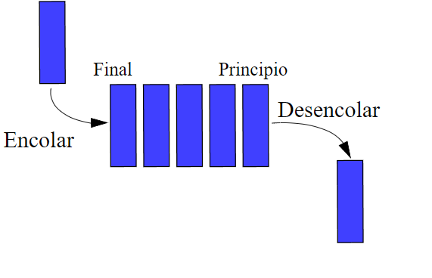
Identificación de estructuras de datos
Tablas hash
Pilas
Colas

Slide 11
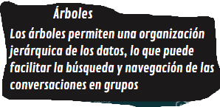
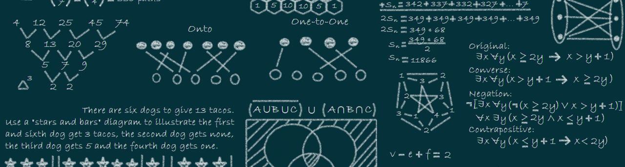
EL RENDIMIENTO DE LAS ESTRUCTURAS
Listas enlazadas:
Tablas hash
Las tablas hash proporcionan acceso rápido a los elementos a través de funciones de hash. Esto permite búsquedas y recuperaciones de datos eficientes.
Las listas enlazadas son eficientes para agregar y eliminar elementos en cualquier posición

Slide 12
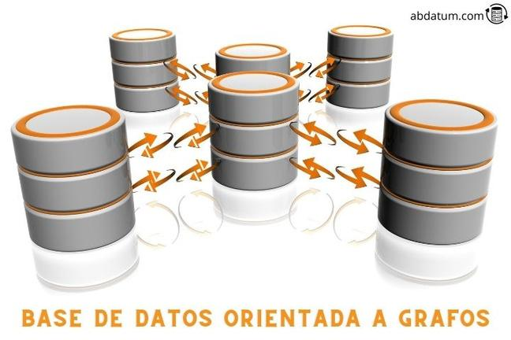
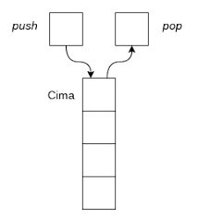
EL RENDIMIENTO DE LAS ESTRUCTURAS
Grafos:
Pilas y colas
Los grafos pueden ser útiles para representar relaciones complejas entre usuarios, pero su rendimiento puede verse afectado por la estructura y el tamaño del grafo
Las pilas y colas son estructuras simples y eficientes para agregar y eliminar elementos de manera secuencial

Slide 13
Referencias
https://kasunprageethdissanayake.medium.com/whatsapp-system-design-and-chat-messaging-architecture-part-1-29fb4f0d14af
https://www.cometchat.com/blog/whatsapps-architecture-and-system-design
https://www.slideshare.net/Maheshbitla/whatsapp-architecture https://www.youtube.com/watch?v=6HIr_IpSBEQ
https://chat.openai.com/
https://www.bing.com/?setlang=es

Slide 14
GRACIAS

